Slide 1

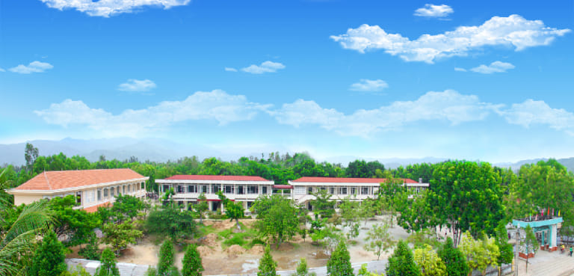
SỞ GIÁO DỤC VÀ ĐÀO TẠO BÌNH ĐỊNH
TRƯỜNG THPT LÝ TỰ TRỌNG
Giáo viên : PHAN THỊ NHƯ QUỲNH
Lớp dạy: 10A3
Năm học: 2024 - 2025

Slide 2

CHÀO MỪNG QUÝ THẦY CÔ GIÁO VỀ DỰ GIỜ THĂM LỚP

Slide 3
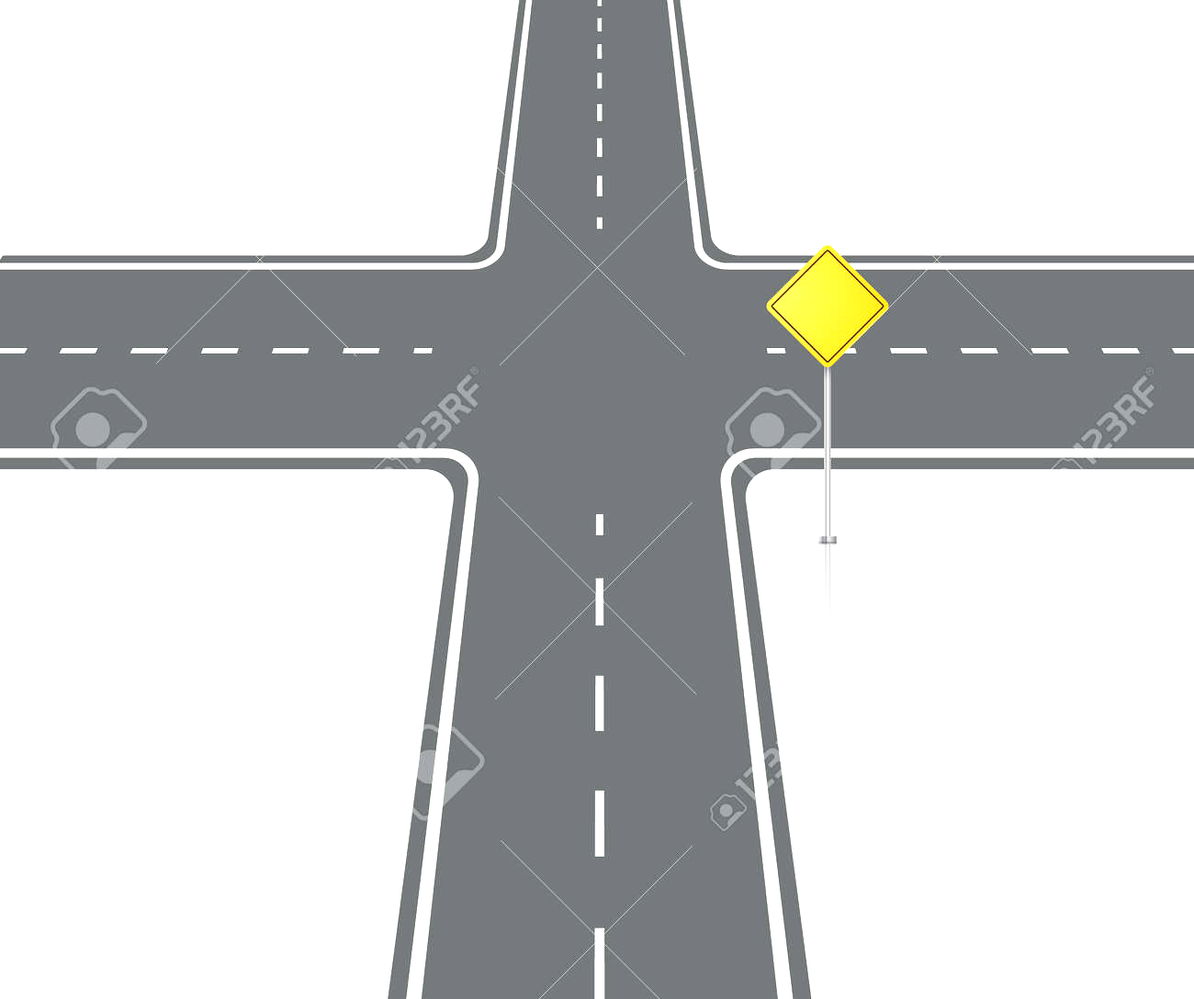


Làm thế nào để xác định chính xác vị trí cần đến?

Slide 4

Chủ đề: Động học
Tiết 5: BÀI 4
ĐỘ DỊCH CHUYỂN VÀ QUÃNG ĐƯỜNG ĐI ĐƯỢC
SGK Vật Lí 10 - Kết nối tri thức với cuộc sống

Slide 5
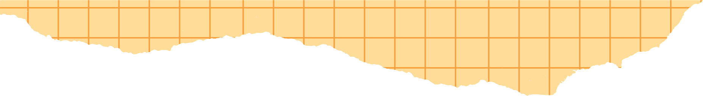



Slide 6
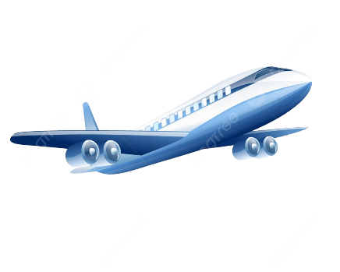

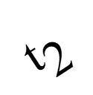
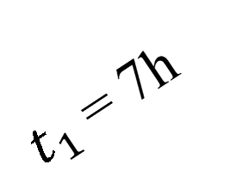
PHIẾU HỌC TẤP SỐ 1
Câu 1: Làm cách nào để xác định vị trí của một vật
Câu 2: Xác định vị trí của vật trong trường hợp sau:
Câu 3: Xác định thời điểm t₂?
Câu 4: Từ ví dụ trên cho biết cách xác định thời điểm?
Câu 5: Hệ quy chiếu là gì?
${\text{t}}_{\text{2}}$
y(cm)
B
A
B
30
$t_{1}$ = 7h
2h
20
10
A
O
x (cm)
-20
-10
-10
10
20
30
-20

Slide 7
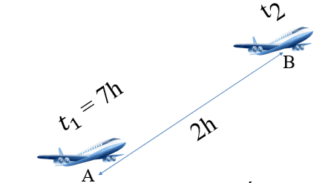
Câu 1: Để xác định vị trí của vật, người ta dùng hệ tọa độ
Câu 2:
A (x = 10m, y = 30m)
B (x = -20m, y = 20m)
Câu 3: Thời điểm t₂ = 9h
Câu 4: Để xác định thời điểm, ta chọn một mốc thời gian, đo khoảng thời gian từ thời điểm được chọn làm mốc đến thời điểm cần xác định.
Câu 5: Hệ tọa độ kết hợp với mốc thời gian và đồng hồ đo thời gian gọi là hệ quy chiếu.
y(m)
A
B
30
20
10
-30
-20
-10
10
20
30
O ≡ Vật mốc
x(m)
-10
-20

Slide 8
Để xác định chính xác vị trí điểm đến thì cần biết thêm yếu tố nào?

Slide 9



PHIẾU HỌC TẬP SỐ 2
Một người đi xe máy từ A đến B rồi từ B đến C (như hình vẽ). Xác định:
Quãng đường người đó đi được?
Độ dịch chuyển là vec tơ nào? Độ lớn của độ dịch chuyển?
B
7km
C
8km
10km
A

Slide 10
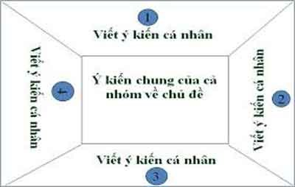
THẢO LUẬN NHÓM “KỸ THUẬT TRẢI BÀN”

Slide 11
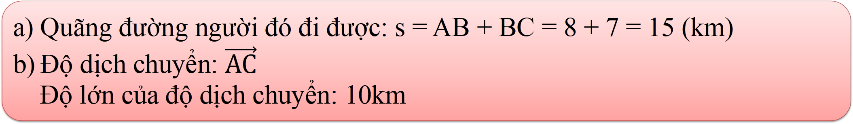
PHIẾU HỌC TẬP SỐ 2
Một người đi xe máy từ A đến B rồi từ B đến C (như hình vẽ). Xác định:
Quãng đường người đó đi được?
Độ dich chuyển là vec tơ nào? Độ lớn của độ dịch chuyển?
B
7km
C
8km
10km
A
Quãng đường người đó đi được: s = AB + BC = 8 + 7 = 15 (km)
Độ dịch chuyển: $\vec{AC}$
Độ lớn của độ dịch chuyển: 10km

Slide 12


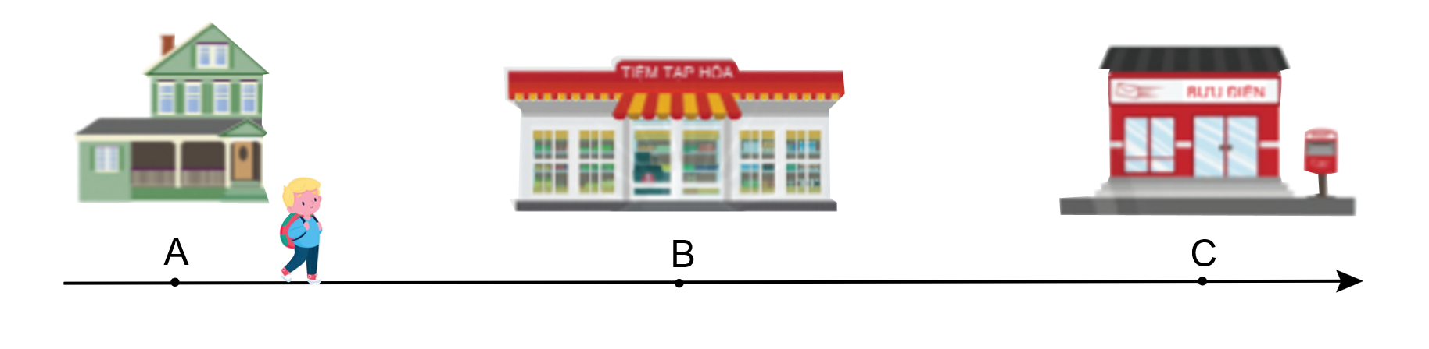
III. LUYỆN TẬP
Bài tập : Xét quãng đường AB dài 1000 m với A là vị trí nhà của em và B là vị trí của bưu điện (Hình vẽ). Tiệm tạp hóa nằm tại vị trí C là trung điểm của AB. Nếu chọn nhà em làm gốc tọa độ và chiều dương hướng từ nhà em đến bưu điện. Hãy xác định độ lớn độ dịch chuyển và quãng đường đi được của em trong các trường hợp:
Đi từ nhà đến bưu điện.
Đi từ nhà đến bưu điện rồi quay lại tiệm tạp hóa.
Đi từ nhà đến tiệm tạp hóa rồi quay về.
BÀI GIẢI:
a) Khi đi từ nhà đến bưu điện quãng đường và độ dịch chuyển bằng nhau d = s= AC =1000m
b) Khi đi từ nhà đến bưu điện rồi quay lại tiệm tạp hóa thì:
Quãng đường s = AC+CB = 1500m
Độ dịch chuyển d = AB = 500m
c) Khi đi từ nhà đến tạp hóa rồi quay về.
Quãng đường S = 2.AB =1000m
Độ dịch chuyển d = 0m

Slide 13






HỘP QUÀ BÍ ẨN

Slide 14






1
2
Một cái bắt tay thân thiện của
bạn bên cạnh
Phần thưởng là một tràng pháo tay của cả lớp!!!
3
4

Slide 15





Câu hỏi 1:
Một xe ô tô xuất phát từ tỉnh A, đi đến tỉnh B; rồi lại trở về vị trí xuất phát ở tỉnh A. Xe này đã dịch chuyển so với vị trí xuất phát một đoạn bằng?
A
B
AB
$\frac{\text{AB}}{\text{2}}$
C
D
$\frac{\text{AB}}{\text{4}}$
O

Slide 16
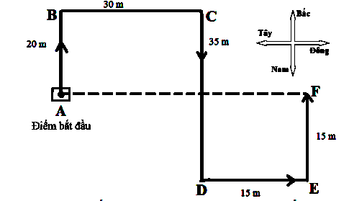
Câu hỏi 2:
Một vật di chuyển theo quỹ đạo giống hình bên dưới. Chọn phát biểu sai.
A
B
Quãng đường vật đi được từ A đến F là 115 m.
Quãng đường của vật từ A đến D bằng 85 m
C
D
Độ dịch chuyển của vật từ A đến F là 115 m
Độ dịch chuyển của vật từ A đến F là 45 m.

Slide 17
Câu hỏi 3:
Độ dịch chuyển là một đại lượng vectơ cho biết:
A
B
quãng đường đi được của vật.
quãng đường và hướng của sự thay đổi vị trí của vật.
C
độ dài và hướng của sự thay đổi vị trí của vật.
D
vị trí của vật.

Slide 18

Câu hỏi 4:
Một ô tô chuyển động thẳng trên đường cao tốc từ điểm P đến điểm Q đến điểm R và điểm S, sau đó quay lại điểm Q và cuối cùng đến điểm R như hình vẽ bên. Quãng đường đi được và độ dịch chuyển của ôtô là
A
B
S = 8km;d = 32km
S = 32km;d = 8km
C
D
S =12km;d = 7km
S =15km;d = 8km

Slide 19
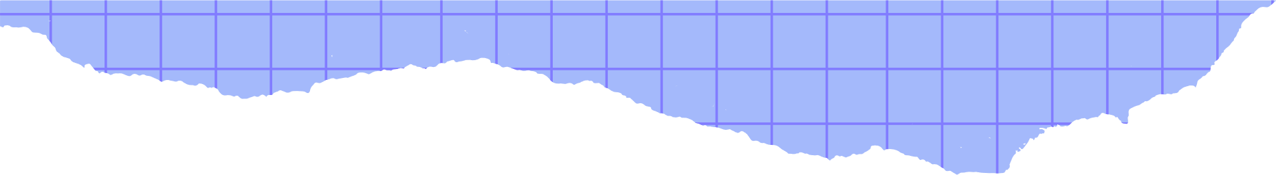
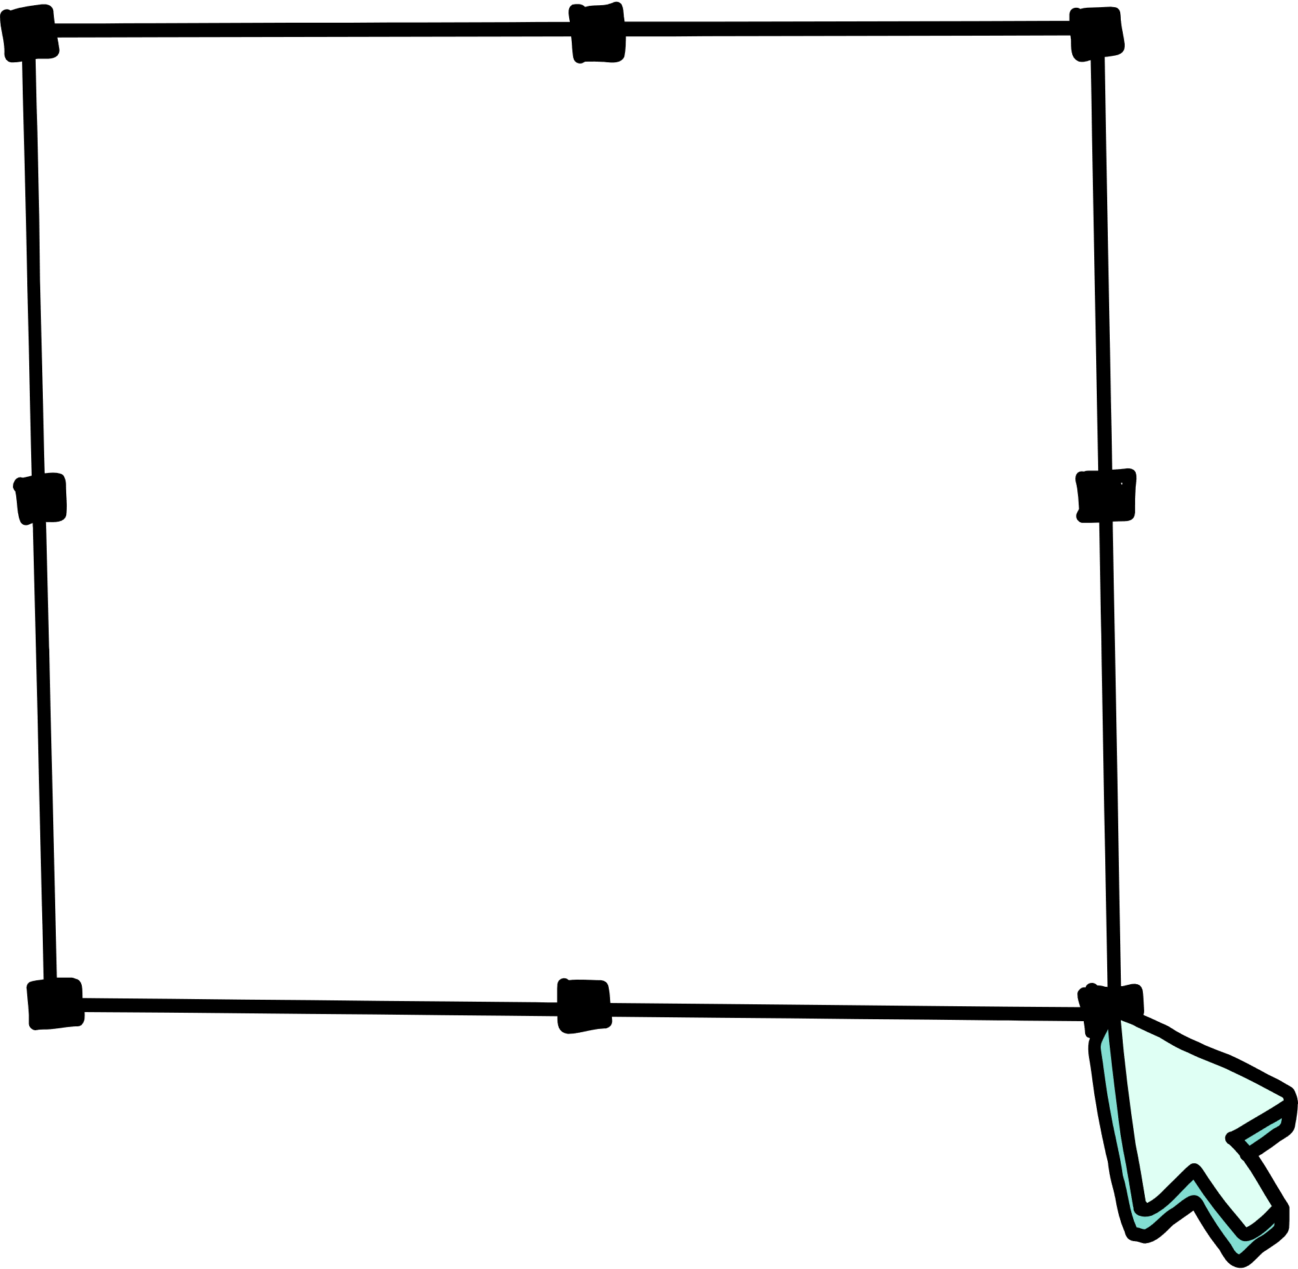
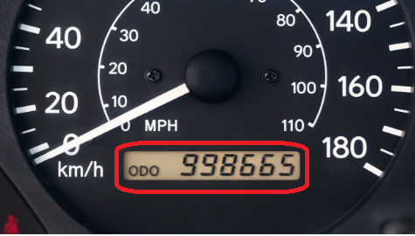
VẬN DỤNG
v
Trên các phương tiện giao thông thường có đồng hồ đo, hiển thị các thông tin của chuyển động. Phần khoanh đỏ trong hình bên cũng cấp thông tin về quãng đường đi được hay độ dịch chuyển của phương tiện? Vì sao?

Slide 20

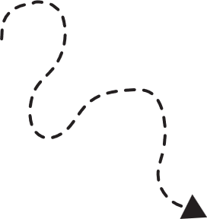
CẢM ƠN QUÝ THẦY CÔ GIÁO VÀ CÁC BẠN HỌC SINH

